Slide 1
FOURIER TRANSFORM
Haberleşme Sistemleri-1 Lab, 2019

Slide 2
Jean Baptiste Joseph Fourier, (d. 21 Mart 1768, Auxerre-Fransa - ö. 16 Mayıs 1830, Paris). Fransız matematikçi ve fizikçi.
Bir terzinin oğlu olarak dünyaya gelen Jean Babtiste Joseph Fourier, henüz dokuz yaşındayken hem annesini ve hem de babasını yitirince Auxerre'deki askeri okula gönderildi. Fourier kendisini bu okulda çok iyi bir şekilde yetiştirdi. On iki yaşındayken yazdığı dini yazıları, Paris kiliselerinde okunuyor ve benimseniyordu. Güç beğenen, titiz, inatçı, hırçın, sert bir karakteri vardı. Fourier, Saint-Benoit manastırına gitti. Subay olmayı istemesine karşın terzi oğluna subaylık diploması verilmediğinden, askeri papaz olmayı seçmişti. Eski arkadaşları Fourier'yi Auxerre'e çağırdılar ve onu matematik öğretmeni olması yönünde ikna ettiler. 1789'da ihtilal patlak verdiğinde yirmi bir yaşında idi ve denklemlerin sayısal çözümüne ait bir çalışmayı Akademiye sunuyordu.
Fourier, Ecole Normale'in matematik kürsüsüne öğretmen olarak atandı. Fourier, 1787 ile 1794 yıllarını orta dereceli okullarda öğretmenlik yaparak geçirdi. Fransız devrimi sırasında önemli görevler aldı. 1794'de bir ara hapse girdi. Hapisten çıktıktan sonra, Ecole Normale'de ve École Polytechnique'te matematik öğretmenliği yaptı. Denklemler kuramı ve uygulamalı matematikte bazı araştırmalarda bulundu. Fourier serilerini ve Fourier analizini oluşturdu.
1798 yılında Napolyon Mısır'a giderken, Fourier'yi de yanına aldı ve onu bilim heyetinin başına atadı. Yukarı Mısır'da araştırma yapma, kayıtları, yazıları inceleme ve tapınaklarda araştırma yapmalarını istedi. 1801 yılında Mısır'dan Fransa'ya dönen Fourier'ye Napolyon tarafından yöneticilik görevleri verildi. 1803 yılında Baron unvanını aldı. Isı taşınımının matematiksel esasları üzerine araştırmalar yaptı. En önemli çalışması "Isının Analitik Kuramı" adlı yapıtıdır. Bu yapıtı 1807 yılında Akademiye sundu. Eser çok tartışıldı ve beğenilmedi. 1812 yılındaki ödül için başka bir çalışma sunması istendi. Fourier bu ödülü aldı. Fakat daha önce sunduğu çalışmasının dönmesine çok kırıldı. Onun tartışmasız olan eseri, halen yaşayan Fourier analizidir. 1807 yılında kaleme aldığı eseri nihayet 1822 yılında yayımlandı. Fourier'nin ısı iletimi konusundaki araştırmalarının, fizik ve matematiğin gelişimine büyük katkıları olmuştur.
İktidarların sürekli el değiştirmesi ve karşılıklı ihtilaller Fourier'yi güç durumlara soktu. Bu çalkantılı dönemlerden sonra eşyalarını rehine verecek kadar kötü durumlara düştü. İstatistik Bürosuna müdür olarak atandı. 1816 yılında Akademiye üye seçilmesine hükümet karşı koydu. Ancak ertesi yıl üye seçilebildi.
16 Mayıs 1830'da bir kalp hastalığından (bazılarına göre de damar çatlamasından) öldü.
Vikipedi, 2.11.2016

Slide 3
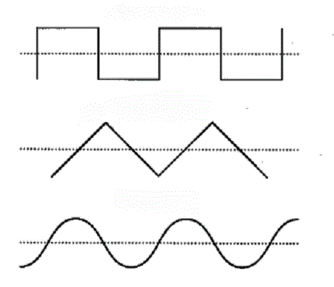
Periyodik Sinyallerin Toplamı
Periyodik olan iki sinyalin toplamı periyodik midir?
Periyodik ise toplam sinyalinin periyodu nedir?
?
f1 Hz
f2 Hz
f3=? Hz

Slide 4
f1=1 Hz, f2= 0.8 Hz f3=?
T=1sn
t (sn)
0
1
2
3
4
5
T=1,25 sn
t (sn)
0
1
2
3
4
5

Slide 5
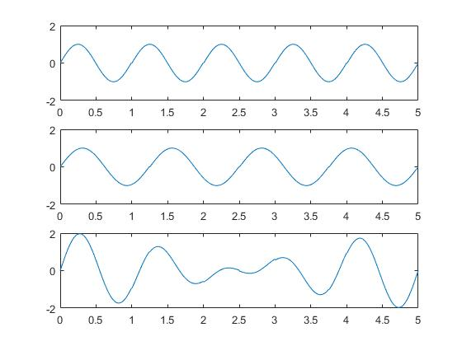
f1=1 Hz, f2= 0.8 Hz
(t)
(t)
(t)

Slide 6
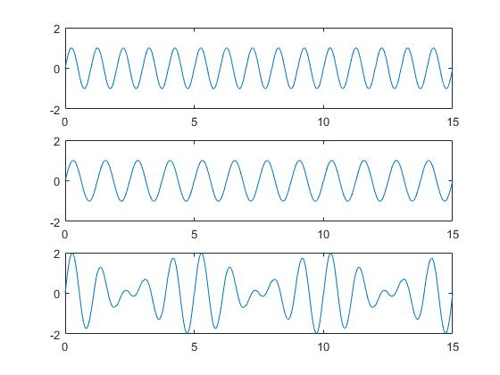
ftoplam=0,2 Hz
(t)
(t)
(t)

Slide 7
f1= 1.4 Hz, f2= 1.618 Hz ftoplam=?
f1= 1.4 Hz, f2= 1.6 Hz ftoplam=?
f1= 0.6 Hz, f2= 1.8 Hz ftoplam=?

Slide 8
Frekansı birbirinin tam katı olan sinyallerin toplanması
f1= 0.6 Hz, f2= 1.8 Hz ftoplam=0.6 Hz
f1= 0.4 Hz, f2= 2 Hz ftoplam=0.4 Hz
f1= 1 Hz, f2= 5 Hz ftoplam=1 Hz
T=1 sn
T=0.2 sn
t (sn)
0
0.2
0.4
0.6
0.8
1

Slide 9
f1=1Hz, f2=2Hz, f3=3Hz, f4=4Hz, f5=5Hz
f1+f2=? f2+f3=? f3+f5=?
f1+f2+f3+f4+f5=f6=?

Slide 10
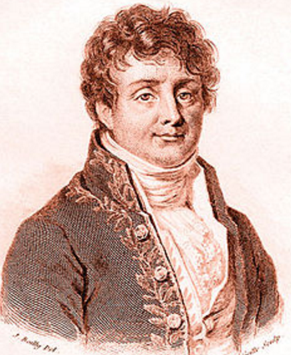
Sonsuz !
Bir periyodik sinyal en fazla kaç periyodik sinyalin toplamı olabilir ?

Slide 11
S=sin(2πt)+3sin(4πt)+2sin(6πt)+sin(8πt)+0.5sin(10πt)
S sinyalinin periyodu kaçtır?

Slide 12
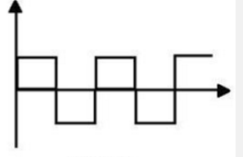
Bir sinyal sonsuz sayıda sinüzoidal sinyalin toplamı olarak ifade edilebilir.
f= 1Hz
f(t)= $\sum_{n=0}^{\text{∞}}{b_{n}sin{2πnt}}$

Slide 13
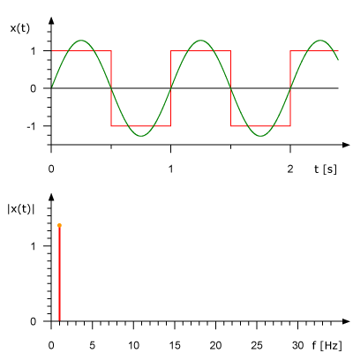

Slide 14
$b_{n}$ katsayılarını bulmak için sinüslerin ortogonallığı kullanılır
$\int_{0}^{1}{\sin\left(2πt\right) }$ $\sin\left(2πnt\right)dt$ = $\left\{\begin{aligned}0 n \text{≠} 1 \\ 0.5 n=1\end{aligned} \right\}$
$\int_{0}^{1}{\sin\left(2π2t\right) }$ $\sin\left(2πnt\right)dt$ = $\left\{\begin{aligned}0 n \text{≠} 2 \\ 0.5 n=2\end{aligned} \right\}$
$\int_{T}{\sin\left(2πnt\right) }$ $\sin\left(2πmt\right)dt$ = $\left\{\begin{aligned}0 n \text{≠} m \\ 0.5 n=m\end{aligned} \right\}$
Frekansı farklı iki sinüsün çarpımı sıfırdır.

Slide 15
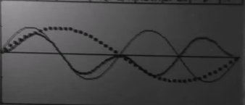
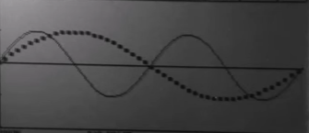
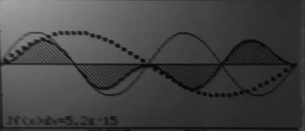
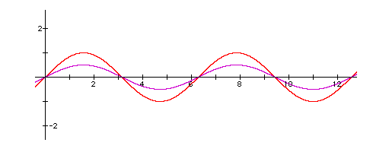
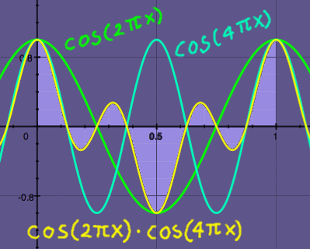
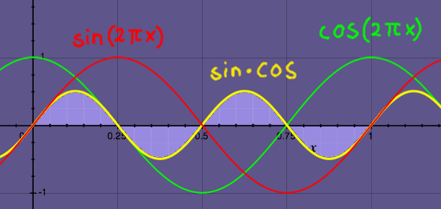

Slide 16
f(t)= $\sum_{n=0}^{\text{∞}}{b_{n}sin{2πnt}}$
=$b_{1}sin{2πt}$+$b_{2}sin{2π2t}$+$b_{3}sin{2π3t}$…
$\int_{0}^{1}{f\left(t\right) sin\left(2πt\right)dt }=$
=$\int_{0}^{1}{b_{1}sin{(2πt)}sin\left(2πt\right)dt }+$ $\int_{0}^{1}{b_{2}sin{(2πt)}sin\left(2π2t\right)dt }$+
$\int_{0}^{1}{b_{3}sin{(2πt)}sin\left(2π3t\right)dt }$
$\int_{0}^{1}{f\left(t\right) sin\left(2πt\right)dt }=b_{1}\int_{0}^{1}{\sin{(2πt)}sin\left(2πt\right)dt }$
0.5

Slide 17
$\int_{0}^{1}{f\left(t\right) sin\left(2πt\right)dt =\frac{2}{π}}=b_{1}\int_{0}^{1}{\sin{(2πt)}sin\left(2πt\right)dt }$
$b_{1}=\frac{4}{π}$
f= 1Hz
f(t)= $\sum_{n=0}^{\text{∞}}{b_{n}sin{2πnt}}$
0.5

Slide 19
$\int_{0}^{1}{f\left(t\right) sin\left(2π2t\right)dt =?}=b_{2}\int_{0}^{1}{\sin{(2π2t)}sin\left(2π2t\right)dt }$
$b_{2}=?$
f= 1Hz
f(t)= $\sum_{n=0}^{\text{∞}}{b_{n}sin{2πnt}}$
0.5

Slide 20
$b_{1}=\frac{1}{0.5}\int_{0}^{1}{f\left(t\right) sin\left(2πt\right)dt }$
$b_{2}=\frac{1}{0.5}\int_{0}^{1}{f\left(t\right) sin\left(2π2t\right)dt }$
.
.
.
$b_{n}$=2 $\int_{0}^{1}{f\left(t\right) sin\left(2πnt\right)dt }$

Slide 21
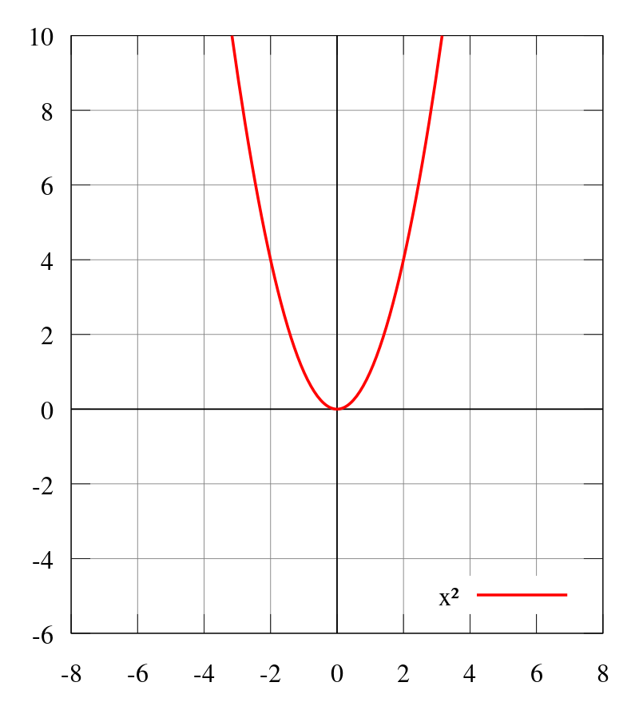
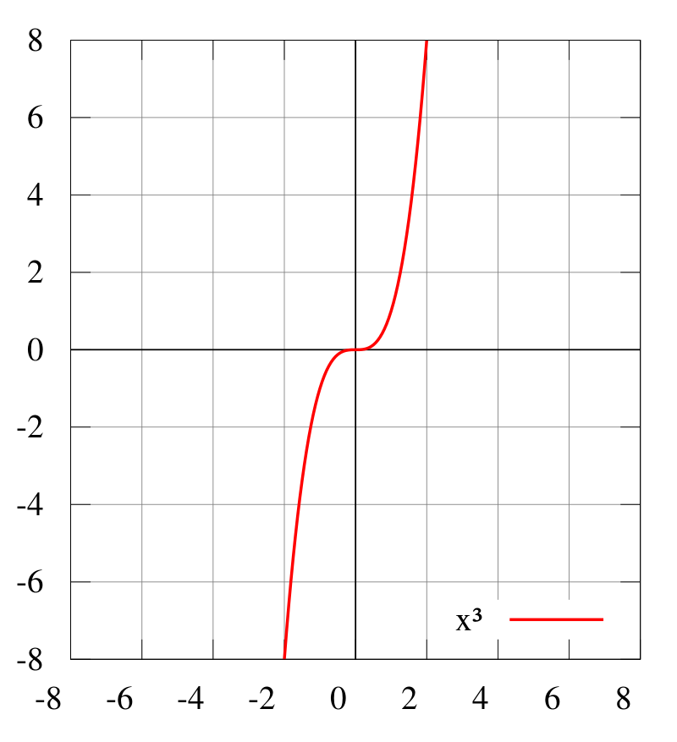
Tek ve Çift Fonksiyonlar
f(-x) = f(x) f(-x)= - f(x)
Çift Fonksiyon Tek Fonksiyon

Slide 22
T= 1 sn
f(t)= $\sum_{n=0}^{\text{∞}}{a_{n}cos{2πnt}}$
$a_{n}$=2 $\int_{0}^{1}{f\left(t\right) cos\left(2πnt\right)dt }$
f(t)= $\sum_{n=0}^{\text{∞}}{a_{n}cos{2πnt+b_{n}sin{2πnt}}}$
$a_{n}$=2 $\int_{0}^{1}{f\left(t\right) cos\left(2πnt\right)dt }$
$b_{n}$=2 $\int_{0}^{1}{f\left(t\right) sin\left(2πnt\right)dt }$
T= 1 sn

Slide 23
1 sn periyotlu bir sinyal için
f(t)= $\sum_{n=0}^{\text{∞}}{a_{n}cos{2πnt+b_{n}sin{2πnt}}}$
$\int_{0}^{1}{\sin\left(2πnt\right) \sin\left(2πmt\right)dt}$ = $\left\{\begin{aligned}0 n \text{≠} m \\ 0.5 n=m\end{aligned} \right\}$
$\int_{0}^{1}{\cos\left(2πnt\right)cos\left(2πmt\right)dt}$ = $\left\{\begin{aligned}0 n \text{≠} m \\ 0.5 n=m\end{aligned} \right\}$
$\int_{0}^{1}{\sin\left(2πnt\right)cos\left(2πmt\right)dt}$ = $0$

Slide 24
Herhangi bir sinyal için
f(t)= $\sum_{n=0}^{\text{∞}}{a_{n}cos{2πnf_{0}t+b_{n}sin{2πnf_{0}t}}}$
$\int_{T}^{ }{\sin\left(2πnt\right) \sin\left(2πmt\right)dt}$ = $\left\{\begin{aligned}0 n \text{≠} m \\ T/2 n=m\end{aligned} \right\}$
$\int_{T}^{ }{\cos\left(2πnt\right)cos\left(2πmt\right)dt}$ = $\left\{\begin{aligned}0 n \text{≠} m \\ T/2 n=m\end{aligned} \right\}$
$\int_{T}^{ }{\sin\left(2πnf_{0}t\right)cos\left(2πmf_{0}t\right)dt}$ = $0$

Slide 25
f(t)= $\sum_{n=0}^{\text{∞}}{a_{n}cos{2πnf_{0}t+b_{n}sin{2πnf_{0}t}}}$
$a_{n}$=$\frac{2}{T}$ $\int_{0}^{T}{f\left(t\right) cos\left(2πnt\right)dt }$
$$n≠0$$
$b_{n}$=$\frac{2}{T}$ $\int_{0}^{T}{f\left(t\right) sin\left(2πnt\right)dt }$
$$n≠0$$

Slide 26
https://www.youtube.com/watch?v=D9Cy3kw1LHw
Periyot, frekans, dalga boyu
http://onlinetonegenerator.com/
Kulağınızı test edin ☺
https://www.youtube.com/watch?v=r18Gi8lSkfM
Fourier serileri, dönüşümü, frekans spektrumu
http://video.mit.edu/search/?q=signals&spotlight=all&type%5B%5D=educational&sortby=relevance#results
MIT eğitim videoları, sinyaller
https://www.youtube.com/watch?v=le_gMPJFyJ8
Bu slaytın konu anlatım videosu

